Slide 1
Actitud ciudadana y profesional frente a los nuevos medicamentos”
Cáceres 24 de octubre 2018
“LIMITES EN EL ACCESO A MEDICAMENTOS”
Juan José Rodriguez Sendín
Vicepresidente AAJM
jrsendin@cgcom.es
@jrsendin

Slide 2
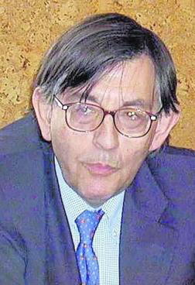
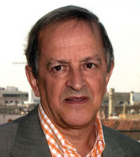

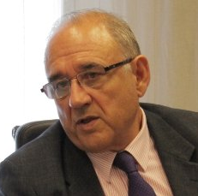
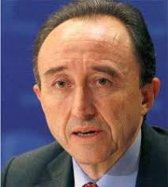

Slide 3
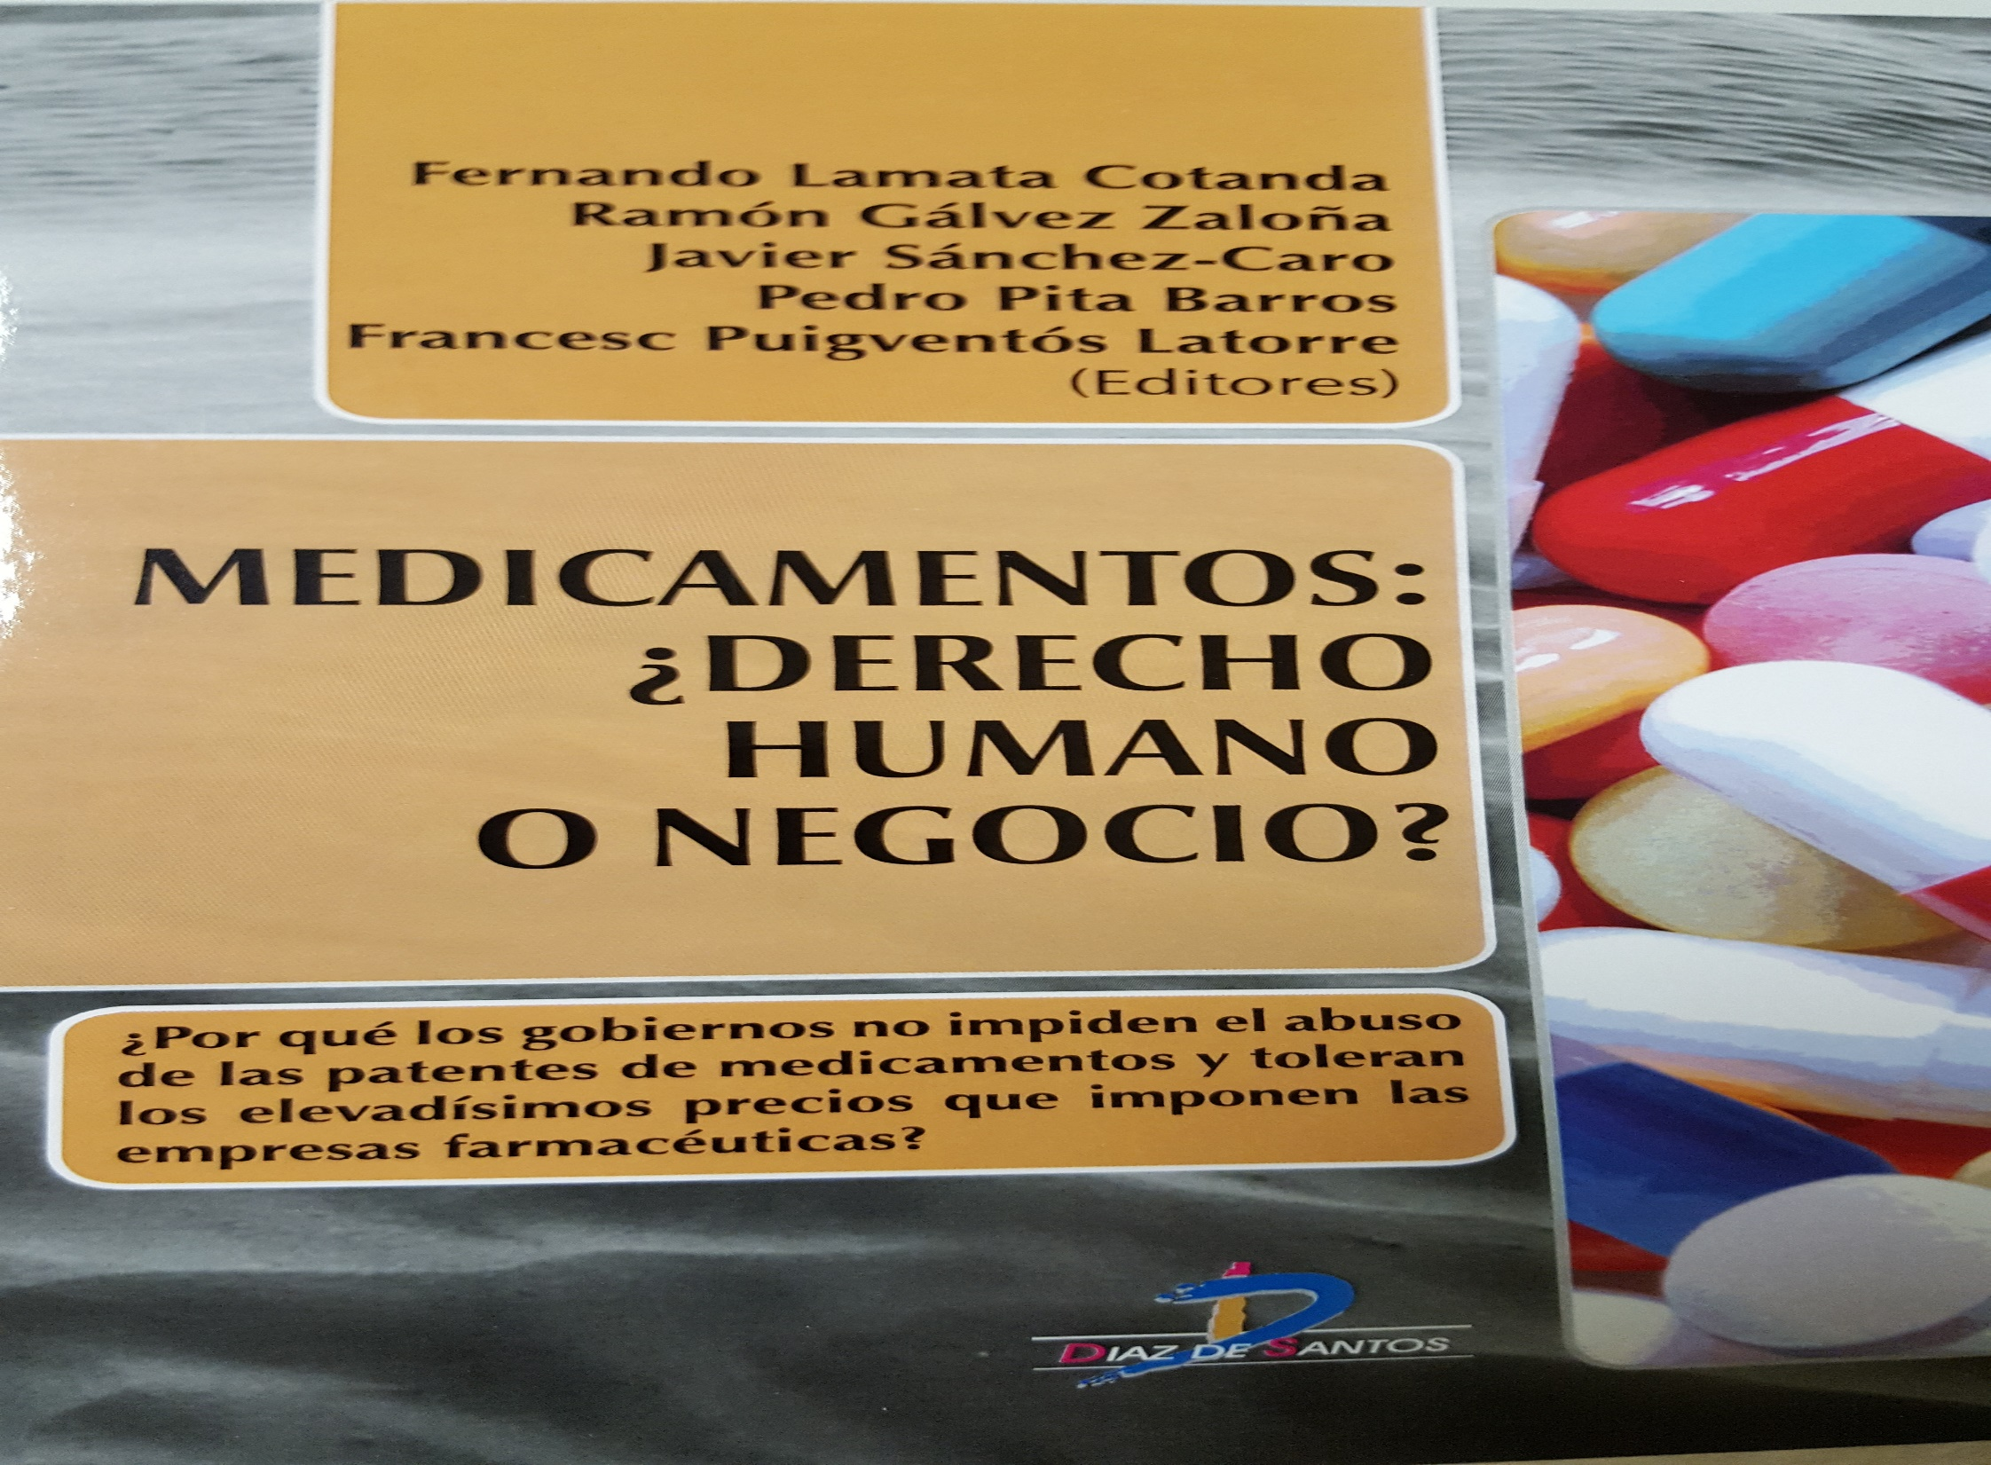

Slide 4
¡¡EL ORIGEN DEL PROBLEMA¡¡

Slide 5

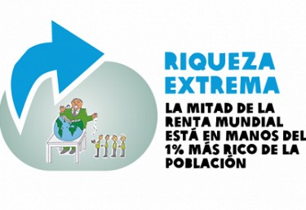


Slide 6
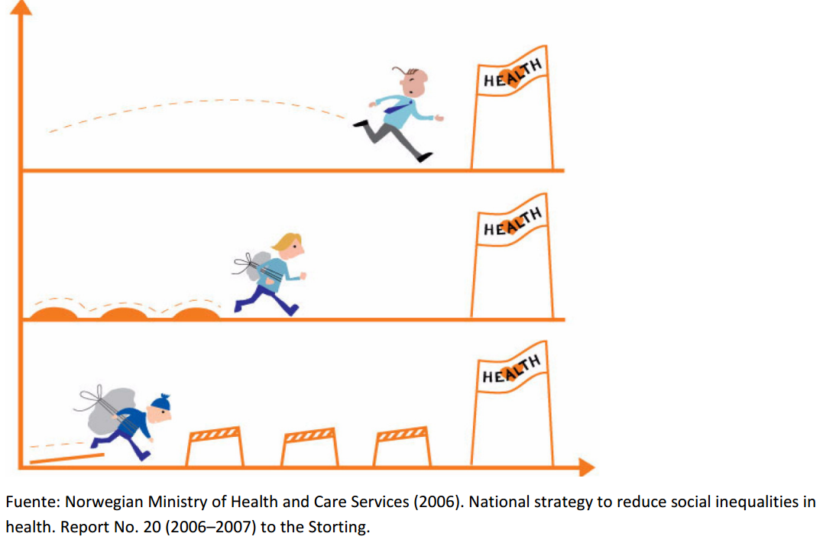
DESIGUALDADES DE CLASE SOCIAL
Notes:
Dicen que este debate es ideologico

Slide 7

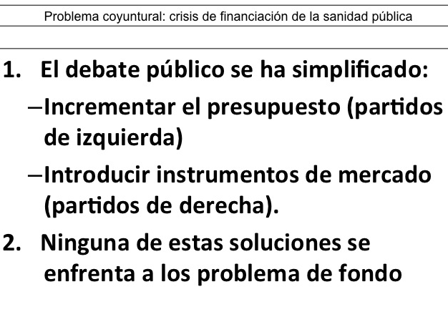

Slide 8
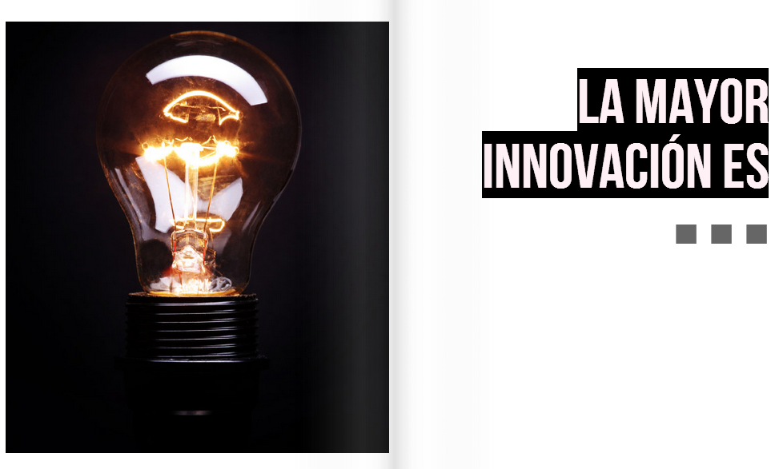
ANTES DE LA LEY GENERAL DE SANIDAD Y 31 AÑOS DESPUES
Luchar contra la pobreza
Gestionar la desigualdad

Slide 9
El precio de las cosas no son las cosas, ni tampoco su valor
Sino la cantidad de dinero que el que las posee quiere cobrar y el que las necesita puede pagar por ellas.

Slide 10
La barrera del precio
10.000.000 personas/año mueren en el mundo por no disponer medicamento necesario.
700.000 fallecen por hepatitis C: 2.000/ día

Slide 11
18 millones de personas no tienen acceso a los medicamentos / atención sanitaria en países de la UE

Slide 12
Personas que no pudieron comprar las medicinas en el año 2015, en España
1.856.000
Fuente: Barómetro Sanitario, MSSSI; INE: 4% de 46,4 millones
http://www.msssi.gob.es/estadEstudios/estadisticas/docs/BS_2015/Es8815mar.pdf

Slide 13
Millones de personas mueren por no tener acceso a medicamentos necesarios
¡¡Es un acto de codicia¡¡
¡¡Es un acto de fuerza, de poder¡¡
No hay posibilidad de modificación espontanea

Slide 14
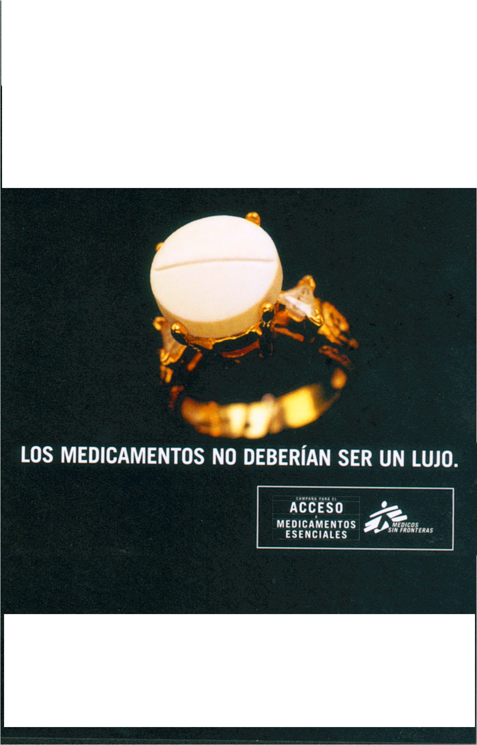

Notes:
El cuidado de la salud es un derecho humano del cual forma parte la accesibilidad a los medicamentos.
Los intereses comerciales y económicos nunca deberían anteponerse a los intereses sanitarios y del cuidado de la salud pública.
Es preciso terminar con oscurantismo, la falta de transparencia, y el nuevo absolutismo de la economía de mercado
Y por ello cuando se compara las acciones económicas del Gobierno de España, las decisiones políticas que se han tomado sometidas a las reglas del mercado, con la actividad asistencial además de mostrar una llamativa falta de ideas y mal gusto, de banalizar lo que no se debía banalizar, se está mintendo ..
14

Slide 15
Dilemas de impacto presupuestario (Patentes)
Los antivirales de acción directa con precios astronómicos (sofosbuvir-Gilead), nueva era
Sometimiento gobiernos monopolios internacionales
Injusta paradoja: gobiernos y emprendedores asumen riesgos, y grandes corporaciones internalizan los beneficios (Pons, 2015).
Pons Joan MV. Inversión pública y beneficios privados: a propósito de los nuevos antivirales de acción directa contra la hepatitis C (ed.). :39-42. Gestión Clínica y Sanitaria. 2015; vol 19, nº2. http://www.iiss.es/gcs/gestion59.pdf
¿Lo que ocurre es y era previsible?

Slide 16
Precios y sostenibilidad
Cómo se acepta política y moralmente que se fijen precios tan elevados que:
Absorban condiciones laborales y recursos humanos
Impidan otras inversiones necesarias
Puedan llevar a la bancarrota al SNS
No permitan a los pacientes acceder al tratamiento o les causen la bancarrota

Slide 17
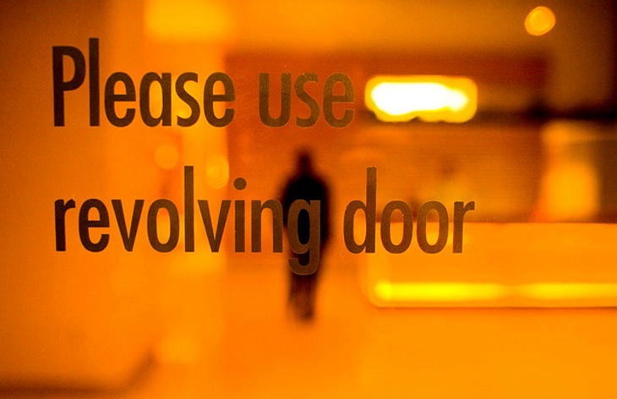

Notes:
POR FAVOR USE LA PUERTA GIRATORIA

Slide 18

Notes:
La situación de descontrol del gasto en medicamentos, los costes abusivos de las nuevas moléculas aumentan progresiva e injustificadamente el gasto sanitario lo que pone en cuestión la viabilidad de los sistemas públicos de salud.
La falta de Investigación y Desarrollo de nuevos medicamentos necesarios, pero menos rentables, al tener poblaciones diana poco numerosas o en su caso poblaciones pobres y con poca capacidad financiera es otra consecuencia grave para la que los gobiernos deberían decidir medidas estratégicas conjuntas.
La utilización de medicamentos denominados Mee-Too (Yo también): son medicamentos muy similares a otros conocidos, diferenciados en variaciones menores que no suponen ninguna mejora terapéutica, sin embargo, permiten subir los precios. El 75% de “nuevos” fármacos aumentan el precio sin mejoras de efectos, eludiendo la caducidad de patente y permitiendo incrementos de coste. El precio de muchos medicamentos de prescripción de mayor venta ha aumentado escandalosamente en los últimos 7 años (Humulina RU-50, Epipen, Viagra, Avonex…).
Peremnizacion de una patente (Ever-Green) que extiende el monopolio sobre una molécula realizando con cambios menores de uso, combinación o formulación retrasando la entrada de genéricos e incluso aumentando su precio.
Conflictos de coste-efectividad por medicamento con efectividad media baja o muy baja, y costes medios altos o muy altos que además se emplean por extensión “compasiva y off-label muy amplia” es decir, su utilización no esta incluida en las indicaciones autorizadas, pero al no existir alternativa se utilizan con frecuencia acompañados de falta profesional de conciencia de costes, conflictos de interés y efectos adversos para los pacientes tratados.
Los conflictos de impacto presupuestario con medicamentos de alta efectividad y precio desorbitado facilidad que ofrece la regulación actual de patentes aplicada al medicamento. La industria farmacéutica activa la opinión pública y a los pacientes para presionar a los gobiernos a pagar precios abusivos que impone previamente, lo que además le permite discriminación de precios por países en función de su capacidad de compra. El caso mas significativo es el del medicamento contra la Hepatitis C (sofosbuvir y ledipasvir ) de la farmacéutica Gilead. Los resultados económicos declaradpos Gilead en el 2015 ofrecen un beneficio neto 16.520 millones dólares, con un crecimiento superior al 50% sobre 2014. Lo cual constituye un referente histórico de firma farmacéutica en el mundo.
La aparición de los nuevos medicamentos con precios astronómicos ha marcado una nueva era que incluye el problema del sometimiento de los gobiernos a los monopolios internacionales. Sometimiento que se pretende blindar con la adhesión a los tratados de libre comercio siempre adornándolos con ventajas colectivas de la globalizacion. Pero también permiten confirmar la injusta paradoja de que los gobiernos y los emprendedores asumen los riesgos, y las grandes corporaciones internalizan los beneficios.
La introducción del mercado farmacéutico y sanitario en los tratados de libre comercio y la convergencia normativa que los acompaña, desequilibra todavía más la relación de fuerzas entre los Gobiernos y las grandes multinacionales farmacéuticas, y por tanto aumentaría los beneficios de las grandes corporaciones a costa de los pacientes y los contribuyentes, creando más barreras de acceso que las actuales.
Estamos asistiendo en la actualidad a una presión insoportable de algunas compañías farmacéuticas, debido a su posición dominante en base a las patentes otorgadas por los gobiernos, que están rompiendo los equilibrios tradicionales al poner unos precios tan convencionales como injustificados y abusivos. Esta presión está poniendo en riesgo la sostenibilidad de los Sistemas públicos de Salud establecidos, impidiendo el mejor desarrollo de otros en desarrollo y obstaculizando en suma el acceso de las poblaciones más vulnerables a los medicamentos. Los gobiernos se ven obligados a incrementar sus presupuestos sanitarios o a detraer recursos de otras necesidades de atención sanitaria, del gasto en otro tipo de servicios y del gasto en contratación de personal sanitario y de las condiciones y remuneraciones del mismo.
El abuso de la patente por parte de las compañías farmacéuticas al fijar precios altísimos y desproporcionados, hace que la barrera de acceso sea el precio y no el coste. La dificultad de financiación de estos medicamentos no está en el coste de la fabricación, ni en el coste de la investigación, si no en el precio que ponen los fabricantes que llega a ser 20, 30, 100 o más veces superior del coste de fabricación y de investigación. El precio del medicamento debe cubrir el coste de producción y cubrir la inversión realizada en Investigación más desarrollo, y permitir un beneficio razonable, que no debe exceder del 10%.
Las patentes que constituyen un monopolio que se otorga a la empresa durante un tiempo para la comercialización están pensada para proteger la innovación, pero no deberían permitir la especulación o uso abusivo de la misma sobre la necesidad de preservar la salud de la población.
http://spicyip.com/2016/06/hep-c-drug-pricing-new-study-finds-sofosbuvir-globally-unaffordable.html

Slide 19
Sostener financiación del gasto en los Sistemas Sanitarios
Crecimiento de la economía en términos de PIB
Modelo de gestión del medicamento
Control de la prescripción.
Informe OMC sobre el sector farmacéutico. Octubre 2014
Medicamento. Visión Social y Clínica. Marzo 2015

Slide 20
Políticas y cambios estructurales serios para contrarrestar los efectos en el gasto y el uso, de las políticas comerciales de la IF
GASTO EXCESIVO
USO CORRECTO
Patentes, ¡¡así no¡¡
Libertad de precios
Regulación
Publicidad
  Productos nuevos
  Protección-Promoción
    Genéricos
    Biosimilares
  Promoción

Slide 21
LA PATENTE ESTÁ PENSADA PARA PROTEGER LA INNOVACIÓN, PERO NO DEBE PERMITIR LA ESPECULACIÓN O USO ABUSIVO DE LA PATENTE
USO RAZONABLE DE LA PATENTE
EMPRESA 1 COSTE (INCLUYE I+D) PRECIO (CUBRE COSTE (CON I+D) +BENEFICIO ¿10%?)
USO ABUSIVO DE LA PATENTE
EMPRESA 1 COSTE (INCLUYE I+D) PRECIO (CUBRE COSTE (CON I+D) + BENEFICIO ¿1.000%?)
[precio por “valor”, por “ahorros”, etc.]
EMPRESA 2; EMPRESA 3; EMPRESA 4…. ETC.
OTRAS EMPRESAS NO PUEDEN COMPETIR EN PRECIO AL TENER LA BARRERA DE LA PROTECCIÓN DE LA PATENTE: MONOPOLIO DURANTE 20 AÑOS PARA LA EMPRESA ORIGINARIA.

Slide 22
Ineficiencias al financiar la investigación a través del sobre-precio que permiten la patente y la exclusividad de datos (monopolio)
Manufactura
32.808 Mill€
Poder de
Monopolio
Sobre-precio
Marketing
35.932 Mill€
Beneficios
31.240 Mill€
I+D Mill€
25.153
Sobre-prescripción
25.000 Mill€
Otros
31.097 Mill€
Gasto Ineficiente:
Más de 74.000-80.000 millones € *
* Estimaciones a partir del gasto actual: 156.230 Mill€, países EU28, datos EFPIA para 2014

Slide 23
Gastos en Investigación en relación con el Total de Ventas
Fuente: EU Commission; EFPIA, Datos para EU-28

Slide 24
ABUSO DE PATENTE: DISTRIBUCIÓN DESEQUILIBRADA DEL BENEFICIO
ESPAÑA
Fabricación
(21%)
Beneficios
y otros gastos
(72,43%)
Protección con
patente y
exclusividad
de datos
Sobre-Precios
I+D (6,57%)
Datos Memoria Farmaindustria 2015: Producción: 14.486 Millones €; gasto en I+D: 953 Millones €: 6,57%

Slide 25
¿Cómo afecta este modelo a los profesionales?
Control de la formación, influencia en la opinión, a través de patrocinios de charlas, congresos, cátedras, sociedades médicas, revistas científicas y sus “suplementos”, revistas de divulgación, visitadores, etc.
Control “de la agenda y la práctica de la medicina” (Dr Richard Horton, editor del Lancet)
Sobre-prescripción, uso inadecuado (más de 20%)
Efectos adversos de los medicamentos:
197.000 muertes/ año en UE
http://europa.eu/rapid/press-release_MEMO-08-782_es.htm?locale=EN

Slide 26
Investigación y Ensayos Clínicos
Conferencias y paneles en los Congresos
Big Pharma
Financiación de congresos y cursos
Big Tech
Asesorías y puestos en comités y premios
Big Docs
(senior)
Mejores Currícula
Mayores Rentas
Puestos de Jefatura asistencial y Cátedras
Control de revistas y Sociedades Científicas
Big Docs
(junior)
Big Patients
(asociaciones)
Normal Docs
Normal Docs
Normal Docs
Normal Docs
Normal Docs
Normal Docs
Notes:
Nos hemos dejado deteriorar por intereses ajenos a nuestra profesión
Sión sino nos hemos dejado llevar por lo que nos mandan a lo que no hemos DOBLEGADO
El sálvese quien pueda, la ley d la selva no vale para nosotros: Están quemados, hay inequidad dentro y fuera, el control es del sector financiero
Somos unos títeres peligrosos en manos de interese financieros fuertes que nos marcan lo que tenemos que hacer

Slide 27
La disponibilidad de pruebas de los beneficios sobre la supervivencia global y calidad de vida de los fármacos contra el cáncer aprobado por la EMA estudio de cohorte retrospectivo de aprobaciones de drogas 2009-13
BMJ 2017; 359 doi: https://doi.org/10.1136/bmj.j4530 (publicado el 04 de octubre de 2017)

Slide 28
La EMA concluye
La evaluación sistemática de las homologaciones de Oncología por la EMA en 2009-13 muestra que la mayoría de medicamentos en el mercado sin evidencia de beneficio en la supervivencia o la calidad de vida
Un mínimo de 3,3 años después de la entrada en el mercado no había todavía ninguna evidencia concluyente de que estos fármacos ampliaran o mejoraran la vida de la mayoría de las indicaciones de cáncer.
Cuando hubo ganancias de supervivencia sobre las opciones existentes de tratamiento o el placebo, eran a menudo marginales.

Slide 29
El marketing está repleto de GRANDES MENTIRAS
Necesitamos y debemos exigir una nueva ética de la comunicación política sanitaria y especialmente en crisis
Notes:
Biologicos biosimilares
¿Los resultados son iguales-similares-superponibles?
Con el precio que el “Negocio” quiere para los biológicos y el tiempo de duración del mismo ¿Los SNS pueden y la gente tienen acceso a sus ventajas?
¿Retiramos recursos de otros servicios fundamentales?
Se deja morir a la gente sin medicamentos necesarios (Hepatitis C)
Pero cuando surge una estrategia para abaratar el coste de los mismos todo se vuelve hacia un paciente “dignísimo”, hacia la libertad prescripción….
Y se lleva al Tribunal Constitucional ¿si el derecho de los españoles es a optar o no a la marca q decide el médico o el farmacéutico o a la que paga Administración …

Slide 30
Las prioridades en investigación: factores comerciales, no necesidades en salud
25.000 personas mueren cada año en la UE por falta de antibióticos eficaces. http://ec.europa.eu/dgs/health_food-safety/amr/index_en.htm
1.000.000 de niños mueren en el mundo cada año por neumonía no tratada y sepsis. http://www.who.int/mediacentre/factsheets/fs331/en/
El 85% de los nuevos medicamentos no son innovadores, no aportan ventaja (me-too)
El 75% de la innovación real de los últimos años está financiada directamente por sector público
http://touch.latimes.com/#section/-1/article/p2p-84832405/

Slide 31
Problemas en cómo se hace la investigación
Dudas sobre la imparcialidad de los ensayos financiados por la industria (sesgos, comparadores, etc.)
Repetición de estudios, más riesgo para más pacientes
85% de la investigación publicada no es útil (J Ioannidis)
Retrasos por falta de la información de otros grupos de investigación, falta de transparencia
Escritores “fantasma” (artículos financiados por empresa)
Sesgos de publicación: solamente lo que salió bien

Slide 32
La manipulación de la evidencia científica en la medicina con fines mercadotécnicos Fernando Laredo Sánchez*
Med Int Mex 2011;27(5):419
Richard Smith: Medical research—still a scandal BMJ January 31, 2014
Why Most Clinical Research Is Not Useful.
Ioannidis JP^{1,2}.
Notes:
Alex Jadat el autor de la escala Jadat Colombiano afincado en Canada realizo un estudio sobre los artículos publicados en mas de 100 revistas de las mas prestigiosas del mundo y encontró que mas del 98% d etodos los trabajos publicados no eran relevantes o validos o precisos. Menos del 2% cumplían esas condiciones
why most clinical research is not useful: “Porque la mayoria de la investigacion clinica no es util”
Richard Smith: Medical research—still a scandal BMJ January 31, 2014: La investigacion medica sigue siendo un escandalo
El abuso de la patente por parte de las compañías farmacéuticas al fijar precios altísimos y desproporcionados, hace que la barrera de acceso sea el precio y no el coste.
La dificultad de financiación de estos medicamentos no está en el coste de la fabricación, ni en el coste de la investigación, si no en el precio que ponen los fabricantes que llega a ser 20, 30, 100 o más veces superior del coste de fabricación y de investigación. El precio del medicamento debe cubrir el coste de producción y cubrir la inversión realizada en Investigación más desarrollo, y permitir un beneficio razonable, que no debe exceder del 10%.
Las patentes que constituyen un monopolio que se otorga a la empresa durante un tiempo para la comercialización están pensada para proteger la innovación, pero no deberían permitir la especulación o uso abusivo de la misma sobre la necesidad de preservar la salud de la población.

Slide 33

¿A que hay que esperar para hacer algo?

Slide 34
ESTRATEGIAS FRENTE AL ABUSO DE LAS PATENTES
Precio Marca
(Coste + I&D +
Beneficio
prudente)
(1) Negociación
Canon I&D
Precio de Genérico
(Coste sin I&D, más canon + Beneficio Prudente)
PRECIOS
ABUSIVOS
(2)
Decreto
Licencia
Obligatoria
Precio Básico
(Coste sin I&D
+ Beneficio
prudente)
Separar
Financiación
de la I&D
(suprimir
patente)
(3) Convención
Internacional
Financiación
I&D
independiente
Estrategia (1) corto plazo; Estrategia (2) corto-medio plazo; Estrategia (3) largo plazo. Costes, Andrew Hill: http://www.unsgaccessmeds.org/inbox/2016/2/25/andrew-hill-dr-anton-pozniak-and-dr-james-freeman

Slide 35
“La innovación biomédica hoy por hoy se ha convertido en el mecanismo más perverso de transferencia de dinero público a bolsillos privados que existe”.
Con cierta frecuencia a cambio de nada o de sufrimiento
No es evitable pero
¡¡Si lo son sus efectos indeseables¡¡
Existe amplio margen de mejora
Notes:
A que entre el 30% y el 50% de los fondos dedicados a la sanidad pública están siendo ineficientes por diferentes motivos: el incremento de la inequidad social, que funciona limitando la capacidad del sistema sanitario para mejorar la salud;una medicina que cada vez utiliza más tecnología, muy cara pero no mejor;la medicalización de la vida; la medicina defensiva; el pago por hacer de los sistemas sanitarios a los profesionales o los intereses de empresas farmacéuticas, de tecnologías y corporaciones profesionales a las que les conviene este modelo expansivo de la medicina sin límites, sencillamente porque procura gigantescas ganancias y poder.
Esta situación implica un enorme coste de oportunidad para la sociedad: lo que desperdiciamos en medicamentos, tecnologías e intervenciones sanitarias inútiles no podemos dedicarlo a otras políticas sociales que procuran más salud y, precisamente, más equidad: medio ambiente, alimentación, trabajo digno, viviendas habitables, educación, cultura, participación, modelo energético, etc.

Slide 36
Modelo actual de financiación de la Investigación
Fondos para la Investigación
Industria Farmacéutica
Sector sin
Ánimo de lucro
Gobiernos
Financiados
Indirectamente
(fondos
procedentes
del sobreprecio)
60%
Financiados
Directamente
30%
10%
Presupuestos
Públicos
Medicamentos
con
sobreprecio
Sistema de
Patentes
Contribuciones
voluntarias
Pacientes

Slide 37
Modelo alternativo de financiación de la investigación
Fondos para la Investigación
Gobiernos
Industria Farmacéutica
Sector sin
Ánimo de lucro
Financiados
Directamente
90.00%
5.00%
5.00%
Presupuestos
Públicos
Medicamentos
a precio de
Genérico
Contribuciones
voluntarias
Pacientes

Slide 38
CONCLUSIONES

Slide 39
La UE necesita mantener un desarrollo económico activo, modernizando sus estructuras de producción pero
Solo y solo si se respeta los avances políticos, democráticos y sociales, en especial los sanitarios y el desarrollo en salud pública de todos los pueblos.
Notes:
Los iguales deben ser tratados de forma igual y tener igualdad de oportunidades en el acceso a los bienes sociales (educación, sanidad y justicia).
Solidaridad en la financiación y en la reducción de las desigualdades, con base en las necesidades individuales (equidad)

Slide 40

Precisamos políticas y cambios estructurales serios para contener el gasto en medicamentos que exigen racionalidad y buen gobierno en la incorporación y uso de insumos farmacéuticos, así como un mejor equilibrio en el binomio eficiencia-equidad

Slide 41
Es de locos seguir haciendo lo mismo y esperar a que ocurra algo distinto.
jrsendin@cgcom.es
Twiter: @jrsendin

